Slide 1
Fachdidaktik Ökonomische Bildung
LV - E i n s t i e g
WS 2020
Dr. Christian S i t t e ( PH-Noe )
Univ. Lektor an der PH-Linz / JKU http://wipaed.jku.at/wip-team/

Slide 2
zu einem „handwerklich ordentlichen“ schulpraktisch orientierten Unterricht …
FACHDIDAKTIK
als
Integrationsfeld
FACHWISSENSCHAFTs-
B Ü N D E L
gefiltert an Zielen
Bedürfnisse der
REFLEKTIERTEN PRAXIS
S I
S II AHS
BHS
Notes:
…die FD als Integrationsfeld deutlich machen soll
Das – soll sie nicht in abgehobene Theorien abgleiten, Nutzen und Akzeptanz bei LuL (nach ihrer Erstausbildung !) haben eben auf diesen ZWEI Beinen stehen muß :
Ich kann diese Notwendigkeit aus meinem Curriculum durchaus belegen ….. HAK/HAS…AHS + 17j Wr- HS…(wegen PädaK) + FD-Dissertation (& Schrifttum >>> das seine breite aus der reflektierten Praxiserfahrung schöpfte…und nachgewisesnermaßen bei den „earliy-adapters anzusiedeln ist

Slide 3
zu einem „handwerklich ordentlichen“
schulpraktisch orientierten Unterricht
FACHDIDAKTIK
als
Integrationsfeld
FACHWISSENSCHAFTs-
B Ü N D E L
gefiltert an Zielen
Bedürfnisse der
REFLEKTIERTEN PRAXIS
S I
S II AHS
BHS
Fachdidaktische Strömungen
beurteilen
aufnehmen
allgemeine
Pädagogik / Schulpädagogik
staatlich ( = Lehrpläne)
vorgegebenes Paradigma
Christian Sitte 2019

Slide 4
+ intrinsische Beschäftigung als Lehrkraft
= „Neugierde – Engagement entwickeln“
„neue“
gesellschaftliche Herausforderungen
zu einem „handwerklich ordentlichen“
schulpraktisch orientierten Unterricht
FACHDIDAKTIK
als
Integrationsfeld
FACHWISSENSCHAFTs-
B Ü N D E L
gefiltert an Zielen
Bedürfnisse der
REFLEKTIERTEN PRAXIS
S I
S II AHS
BHS
Fachdidaktische Strömungen
beurteilen
aufnehmen
allgemeine
Pädagogik / Schulpädagogik
staatlich ( = Lehrpläne)
vorgegebenes Paradigma
Christian Sitte 2019

Slide 5
Vorläufer in der Schulreformphase der 1920er Jahre mehr hier ChS89>
1950er Jahre Versuche einzelner Lehrer als Freifächer
1962 Schulorganisationsgesetz
schafft in den „allgemeinbildenden Schulen“ G W:
Hintergrund :
sozialwissenschaftliche Impulse sollen in der Schule verankert werden
Dies wurde von verschiedenen Interessensgruppen herangetragen &
von einigen Vertretern (ÖVP & SPÖ) in d. Schulverwaltung unterstützt
Auf 2 Schulfächer aufgeteilt : „Geographie und Wirtschaftskunde“ –
„Geschichte u. Sozialkunde“ - später noch + „Biologie u.Umweltkunde“ SB siehe >>>

Slide 6
Phase : LPe der 1960er Jahre
PROBLEM
„G & W“ wurden bei „Geographie und Wirtschaftskunde“ trotz allem Engagements …
NUR ADDITIV ZUSAMMENGEHÄNGT
A B E R :
Unter dem Paradigma der SCHULLÄNDERKUNDE
erfolgte keine wirkliche Integration,
sonder nur eine
„wirtschaftskundlich möblierte Staaten- und Länderkunde“ <<URL<
„WIRTSCHAFTSKUNDE“ ist NICHT :
Wirtschaftsgeographie……………
Keine verkleinerte VWL & BWL…

Slide 7
2. Phase : LPe der 1980er Jahre
VORANGEGANGEN ist den 1970er Jahren eine Welle von Schulversuchen, die das Österreichische Schulsystem in verschiedenen (meist organisatorischen) Bereichen – etwa „gemeinsame Schule der 10-14jährigen – reformieren wollte
In diesem Prozess erfolgte in der GW-Lehrerschaft eine heiß und oft sehr kontrovers geführte Debatte um und über neue fachdidaktische Entwicklungen wie sie sich in Dt, aber auch in GB abzeichneten.
ERFOLG war ein PARADIGMENWECHSEL des Schulfaches Geographie
der von einer Gruppe von Reformern im Rahmen der Schulversuche – insbesondere S I -
genutzt werden konnte, ein neues Konzept zu erproben und bekannt zu machen
Unterstützung erfuhr diese Bewegung durch die FD Zs. „GW-UNTERRICHT“ >URL>

Slide 8
2. Phase : LPe der 1980er Jahre >> TEXTE auf gw.eduhi.at >>
1985 LP für Hauptschule und AHS-Unterstufe (wortident) - 2000 erneuert
1989 LP der AHS-Oberstufe - 2004 Weiterentwicklung des Konzepts
u.a. mit zusätzl. Wahlpflichtfächern u. FBA bei Matura
1980er/1990er/2004er LPe der BHS (Berufsbildenden Schulen)
verharren aber
und machen nur mäßige Fortschritte
1978 „Unterrichtsprinzip Politische Bildung“ = für alle Fächer > >>

Slide 9
2. Phase : LPe der 1980er Jahre - Grundüberlegung
FACHDIDAKTISCHE WEITERENTWICKLUNG - PARADIGMENWECHSEL
„Im Mittelpunkt steht der MENSCH…
...in den beiden eng miteinander verflochtenen Bereichen
„Raum und Wirtschaft“…

Slide 10
…. und H E U T E …..
Stichworte: Kompetenzen & Konzepte :
LP 2016 (einige Veränderungen LP 2004 für die AHS-Oberstufe) >>
.
LP 22 derzeitiger LP-Entwurf ausgehend v. LP 2000 der S I >>>
Vgl. bei https://de.wikipedia.org/wiki/Geographie_und_Wirtschaftskunde >>>
Bzw auf ihrer FD 1 – Einführungs-Webseite >>>>>>>>>>>>>

Slide 11
…. und H E U T E …..
I N H A L T L I C H die V e r ä n d e r u n g :
WirtschaftsKUNDE (=inventarisierend)
zu „Sozioökonomischer BILDUNG“
. hier zum Nachlesen HEDTKE 2015 in GW-U 140
Vgl. bei https://de.wikipedia.org/wiki/Geographie_und_Wirtschaftskunde >>>
Bzw auf ihrer FD 1 – Einführungs-Webseite >>>>>>>>>>>>>

Slide 12
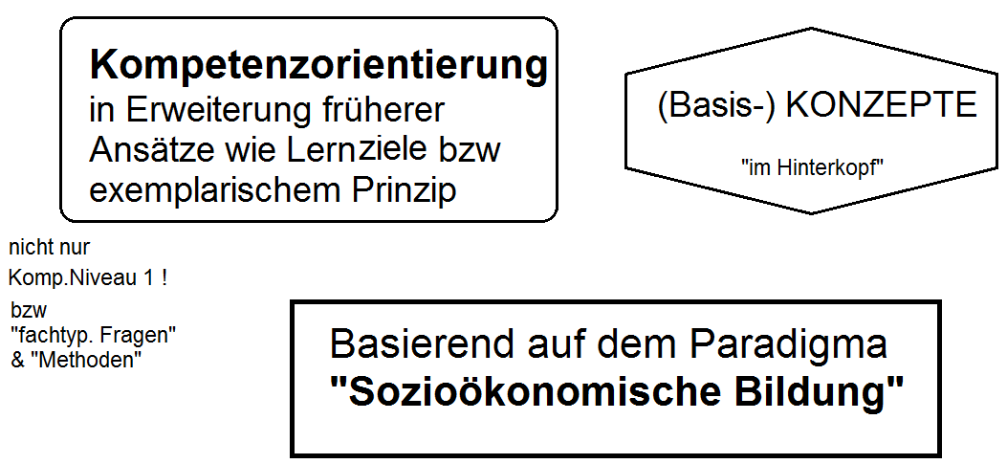

Slide 14
WIRT. NICHTRÄUMLICH Wirtschaft & Geo (GW) WIRTSCH. GEOGR.
Geld (anlage) und Verschuldung
Aktien (Märkte)
B E I S P I E L E ?
Finanzplätze

Slide 15
WIRT. NICHTRÄUMLICH Wirtschaft & Geo (GW) WIRTSCH. GEOGR.
Geld (anlage) und Verschuldung
Aktien (Märkte)
Konsumentenschutz, Handy, …… Wohnung… Tourismus,
„Patterns“
Wahrnehmung…

Slide 16
WIRT. NICHTRÄUMLICH Wirtschaft & Geo (GW) WIRTSCH. GEOGR.
Geld (anlage) und Verschuldung
Aktien (Märkte)
Konsumentenschutz, Handy, …… Wohnung… Tourismus,
Konjunktur
Wirt.Systeme
Währungsprobleme

Slide 17
WIRT. NICHTRÄUMLICH Wirtschaft & Geo (GW) WIRTSCH. GEOGR.
Geld (anlage) und Verschuldung
Aktien (Märkte)
Konsumentenschutz, Handy, …… Wohnung… Tourismus,
Konjunktur
Wirt.Systeme
Währungsprobleme
Wettbewerbspol. EU
Regionalpolitik

Slide 18
WIRT. NICHTRÄUMLICH Wirtschaft & Geo (GW) WIRTSCH. GEOGR.
Geld (anlage) und Verschuldung
Aktien (Märkte)
Konsumentenschutz, Handy, …… Wohnung… Tourismus,
Konjunktur
Wirt.Systeme
Währungsprobleme
Wettbewerbspol. EU
Dynam.Betrachtung.d. Betriebe
G&V / Bilanz
Regionalpolitik d.EU
???????????

Slide 19
NICHTRÄUMLICH Wirtschaft & Geo (G W) WIRTSCH. GEOGR. räuml
Geld (anlage) und Verschuldung
Aktien (Märkte)
Konsumentenschutz, Handy, …… Wohnung… Tourismus,
Konjunktur
Wirt.Systeme
Währungsprobleme
Wettbewerbspol. EU
Dynam.Betrachtung.d. Betriebe
G&V / Bilanz
Bevölkerung …
…
Globalisierung
Klimawandel
Regionalpolitik

Slide 20
Ein G W - Beispiel : BEVÖLKERUNG
Demographischer Prozess… allgemein…
historisch …
regional differenziert
Ein (Zukunfts-) Problem : unsere alternde(n) Gesellschaft(en)
WIRTSCHAFTL.: Auswirkung auf das Wirtschaftswachstum ?
Finanzierung ?
Mittelaufbringung (Umlage/Steuer… Selbstbehalt)
öffentlich oder privat … finanziert ?
WIRTSCH.- POLITISCH: wie reagiert ein Pol.System (Mehrheiten?) darauf
Ethische Frage(n) ? …(Im-)Migration ? …?
REGIONAL : Wo,
Wieviele,
Welche Versorgungseinrichtungen ?
Welche Wohnstrukturen brauchen wir ?
… leisten wir uns ? (Mikro- , Makroebene / Siedl.Struktur)
u.a. Auswirkungen auf Verkehrsstruktur (-bedürfnisse)
… etc.

Slide 21
Ökonomische Bildung
Steht und fällt
Mit IHRER Kompetenz diese in elementarisierter Form den LP-Zielen entsprechend in der Sekundarstufe 1 (also HS/MS bzw AHS-Unterstufe )
Über die Rampe zu bringen
In der Oberstufe sollten sie die SuS motivieren auf komplexerem Wege ihr ökonomisches (und gesellschaftspolitisches) Umfeld mit zu beachten…

Slide 22
Klasse (LP 2000) „..wie einfache Wirtschaftsformen von Natur- u. Gesellschaftsbedingungen beeinflußt werden…. … verändernde Produktionsweisen..“ „Grundstrukturen einfacher Wirtschaftsformen…“ >> z. B. ein Beispiel >>
Christian S i t t e
( Lektor für Fachdidaktik an der Uni Wien & Sbg und PH noe ) Sem..PH-Linz 7.Februar 2014

Slide 24
also Kategorien wie: Selbstversorgerwirtschaft ……. … marktorientierte Wirtschaft… extensiv ……. intensiv….. Produktivität ….
Seminar PH Linz
Wirtschaftskunde im Geographieunterricht
Christian S i t t e
( Lektor für Fachdidaktik an der Uni Wien & Sbg und PH noe ) Sem..PH-Linz 7.Februar 2014

Slide 25
2. Klasse : Gütererzeugung in Betrieben unterschiedlicher Größe… Standortwahl… die 3 Wirtschaftssektoren …. I…II….III…
Seminar PH Linz
Wirtschaftskunde im Geographieunterricht
Christian S i t t e
( Lektor für Fachdidaktik an der Uni Wien & Sbg und PH noe ) Sem..PH-Linz 7.Februar 2014

Slide 26
Lernspirale Wirtschaft… 1 bis 4. Kl. ? >> LP 239ff
. 1. Kl.: „… aus den Themenbeispielen…ergeben sich…“ :
Selbstversorger - Marktversorger
extensiv - intensiv
daraus abgeleitet : Produktivität
illustriert methodisch mit einer Bildarbeit http://homepage.univie.ac.at/Christian.Sitte/FD/PSsozialformen&medien03/Fotos/Bildarbeit_Reisbauer_ChS.jpg
2. Kl ……
3. Kl Schwerpunkt der WiKu auf höherer Komplexität …..
4. Kl.

Slide 27
Was ist der Unterschied zwischen
„abrufbarem WISSEN“
und
Handelnden Kompetenzen ?
Ein Beispiel…
Wandeln sie dieses ab für den bereich „Ökonomische Bildung“ – denken sie dabei an HEDTKE

Slide 34
Ökonomische Bildung in der Realität
Zur Kritik an somancher Untersuchung siehe Artikel von UHLENWINKEL in GW-UNTERRICHT 150 (2/2018), 20–33 >>> auf der Moodleplattform!

Slide 35
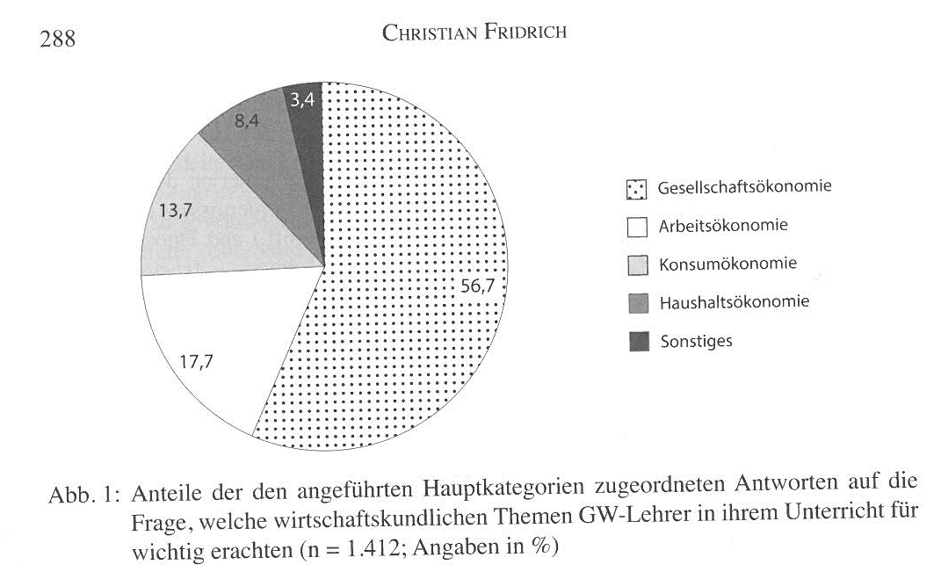
Aus einer kürzlich veröffentlichten Untersuchung aus FRIDRICH Ch, in MÖGG 2015
Welche wiku-Themen LuL im Unterricht wichtig erscheinen…..

Slide 36
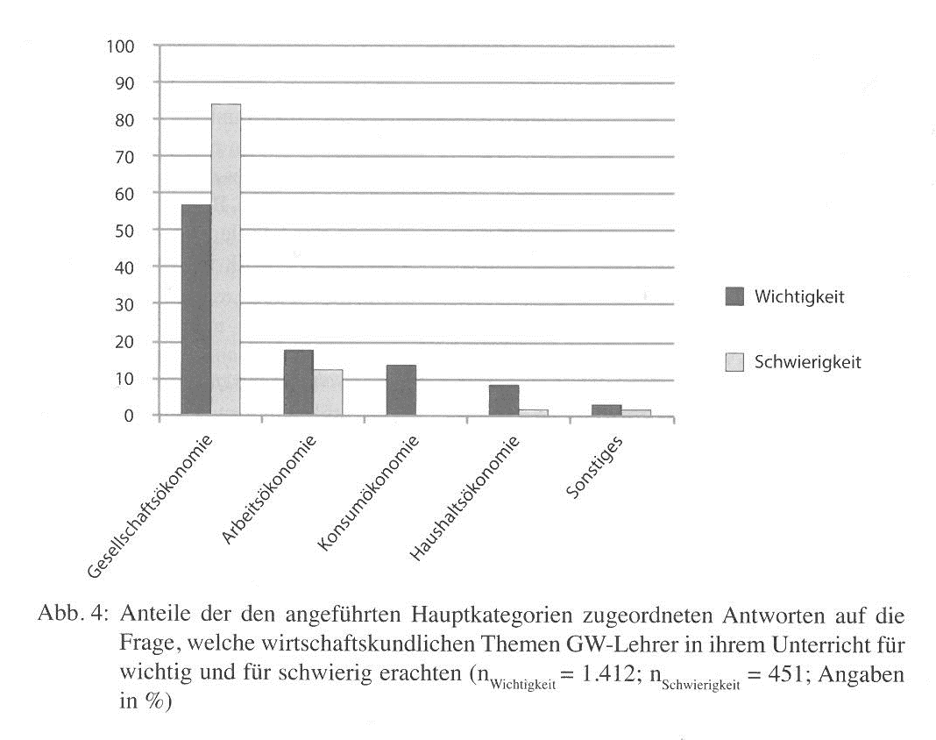
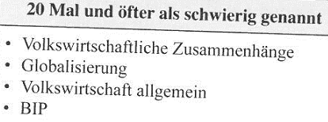
Aus einer kürzlich veröffentlichten Untersuchung

Slide 37
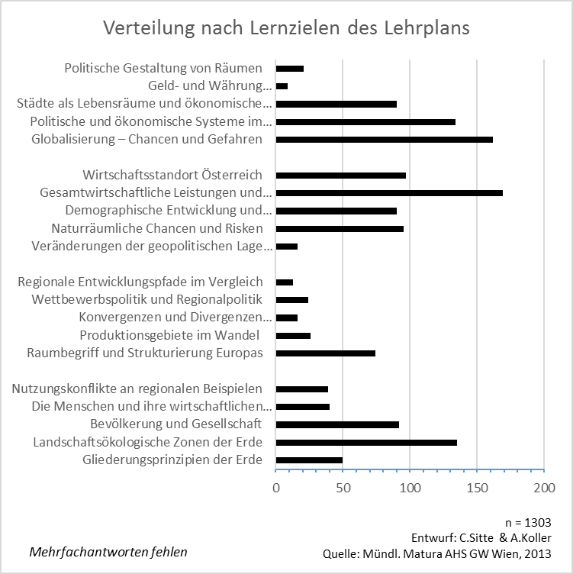
M
MATURAFRAGENANALYSE
Dazu ergänzend nur die WiKu Themenbereiche nach Häufung :
https://www.edugroup.at/fileadmin/DAM/Gegenstandsportale/Geographie_und_Wirtschaftskunde/Dateien/MATURAfragen_Diagramme2014_02.pdf >>> am Fileende WiKu-Themen&Operatoren dazu

Slide 38
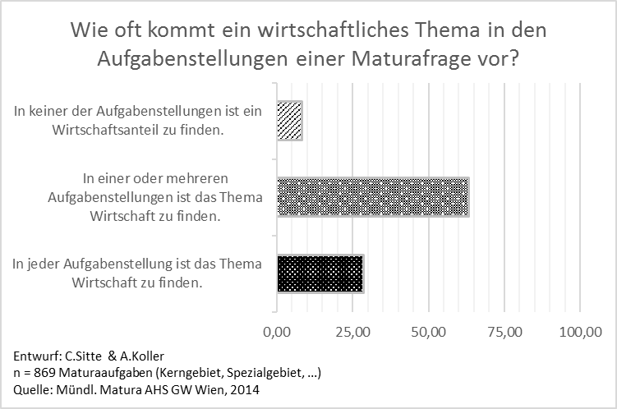
Matura:
Vgl. Gesamtdarstellung https://www.edugroup.at/praxis/portale/geographie-und-wirtschaftskunde/fachdidaktik-lehrplan/didaktik/kompetenzorientierter-gw-unterricht/detail/maturafragen-2014-in-geographie-u-wirtschaftskunde-im-bereich-des-ssr-fuer-wien.html

Slide 39
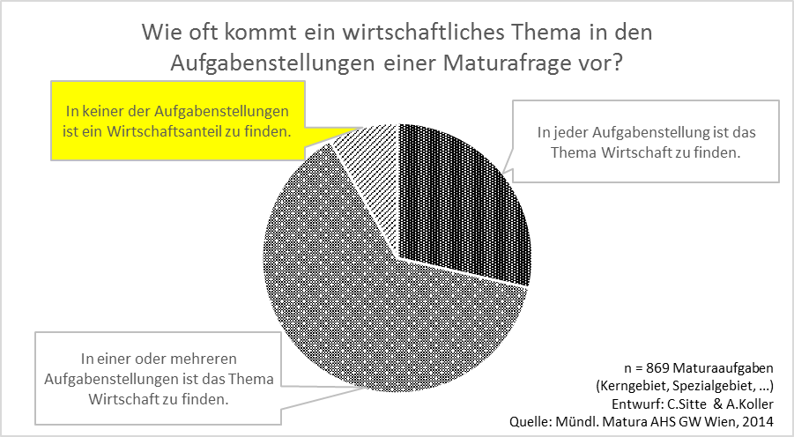
Maturafragenanalyse – Wiener Fragen – Auswertung FD-PS uni Sbg

Slide 41
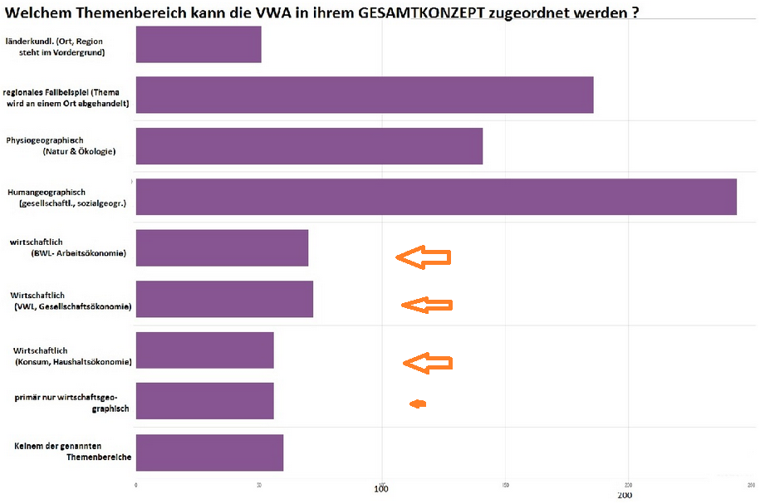

Slide 42
BEISPIELE
für differenzierte Zugangsweisen
im Unterricht

Slide 43
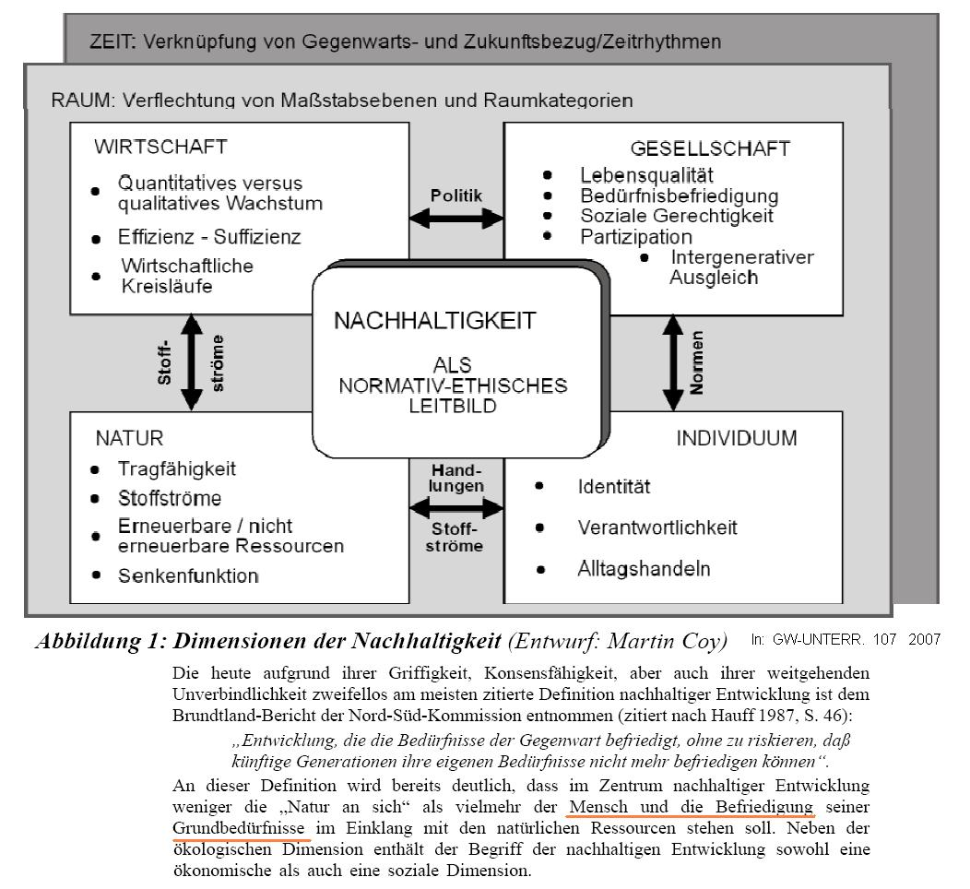

Slide 44
Am Beispiel der Erweiterung eines klassischen Demographiethemas“ sei eine solche von Geographie ausgehend und in den ökonomischen und politischen Bereich führende Abfolge skizziert:
Ausgehend von der gewohnten Beschäftig mit Geburten-/Sterberaten, und dem demographischen Übergang, seiner sozialschichtenmäßigen Ausprägungen und deren Manifestierung im Raum anhand analytischer Kärtchen, erfolgt dann eine Fokusierung auf die Probleme einer „alternden Gesellschaft“.
Da wären, ausgehend von der Verkehrsstruktur, Möglichkeiten der Erreichbarkeit nach unterschiedlichen sozialen Gruppen zu beleuchten. Etwa solche bei der alltäglichen Versorgung, aber auch der längerfristigen Gesundheits- bzw. Alten(Pflege)versorgung.

Slide 45
Am Beispiel der Erweiterung eines klassischen Demographiethemas“ sei eine solche von Geographie ausgehend und in den ökonomischen und politischen Bereich führende Abfolge skizziert:
Solche (Standorts-) Strukturen sind auch Resultierende des regionalen Umgangs mit knappen ökonomischen Ressourcen – sowohl was die Microebene der Haushalte (insbes. kinderlose Singlehaushalte) als auch des Netzes unterschiedlich ausgestatteter Pflegeeinrichtungen, die es zu finanzieren gilt (öffentlich? privat?) und deren Erreichbarkeit (insbes. im ländlichen Raum). Dazu
kommt aber auch die Debatte der politischen Durchsetzbarkeit bezüglich der Finanzierung (Umlageverfahren, Steuern, also öffentliche oder private Vorsorge), ein Zusammenhang mit migrationspolitischen Vorstellungen (und Vorurteilen), ferner ihrer politischen Akzeptanz bzw. ihres Stellenwerts im Stimmenmaximierungswettkampf der Parteien zwischen unterschiedlichen Alterskohorten.
Das Ganze dann gezeigt als komplex vernetztes System, u.U. in einem (durchaus interessengeleiteten) Beziehungsgeflecht bzw. als Dilemmadiskussion (vgl. APPLIS 2012, 118 u. 223f), ausgehend von unterschiedlichen Lebenssituationen bzw. dem Zwang zu einem gesamtgesellschaftlichem Konsens. . . .

Slide 46
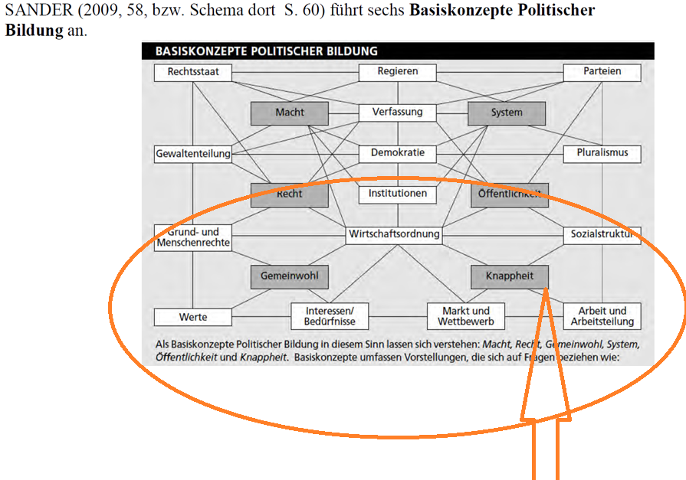
Vgl https://fachportal.ph-noe.ac.at/fileadmin/gwk/Forschung/PB_GEO_POLITIK_2013_Dez_ChSitte_Sem.pdf

Slide 47
Ökonomie ist – siehe auch HEDTKE u.a. -
I M M E R verwoben mit Gesellschaft und damit Politik….
Sie sind daher gefordert !
Und dazu soll ihnen diese LV einige Anstöße geben….
„laufen“ müssen sie dann später selber in diesem spannendem Bereich – glauben sie mir aus Erfahrung: „Ihre SuS merken das…“

